Slide 1
Use And Block
팀 망했죠(박진우 김태현)

Slide 2
게임 설명
제목 | Use And Block
장르 | 3Match, 액션 디펜스
그래픽 | 2D사이드뷰 게임
플랫폼 | 안드로이드
타겟층 | 전략, 디펜스를 좋아하시는 사람들 모두
계기
저는 평소에 WASD로 움직이는 게임을 주로 만들고 퍼즐 장르와, 디펜스를 많이 하지 않았기 때문에 기도해 보았다 -김태현-
평소 친구들이 즐겨하던 “크루세이더 퀘스트”란 게임과 타워 디펜스를 합쳐 만들어보고 싶어 제작하게 됨 -박진우-

Slide 3
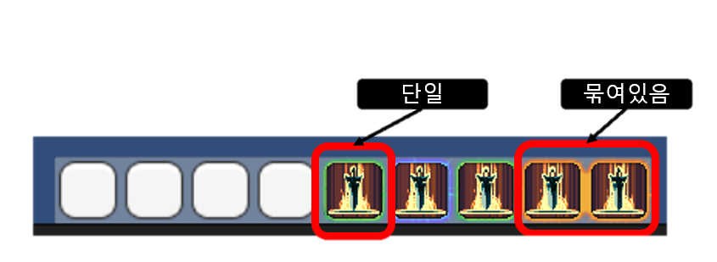
게임 플레이 방법
스킬
화면 아래에는 스킬이 나오는 창이 있다 이 스킬들은 다 다른 색깔의 테두리를 가지고 있는데 색깔이 같은 것은 최대 3개까지 묶일 수 있다. 묶인 블록들을 눌렀을 경우 한번에 사라지며 더욱 강한 스킬을 사용합니다.

Slide 4
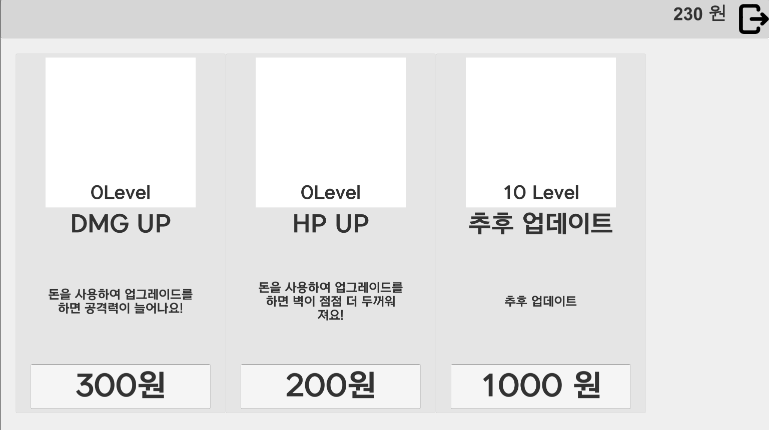
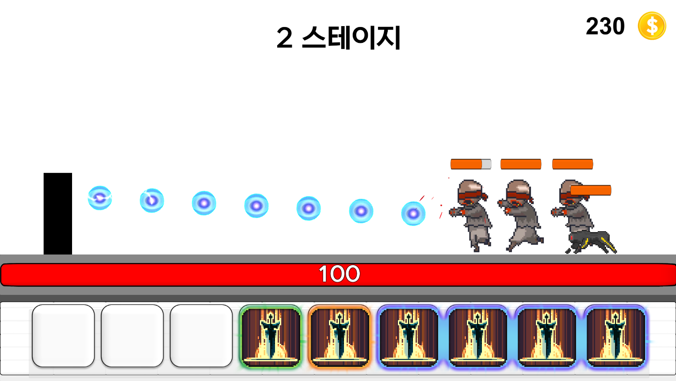
인 게임
상점 창
상점에서는 여러 스탯을 강화할 수 있다. 예를 들어 성벽의 체력, 스킬 데미지 등등 여러 가지가 있다
인 게임 화면

